Slide 1
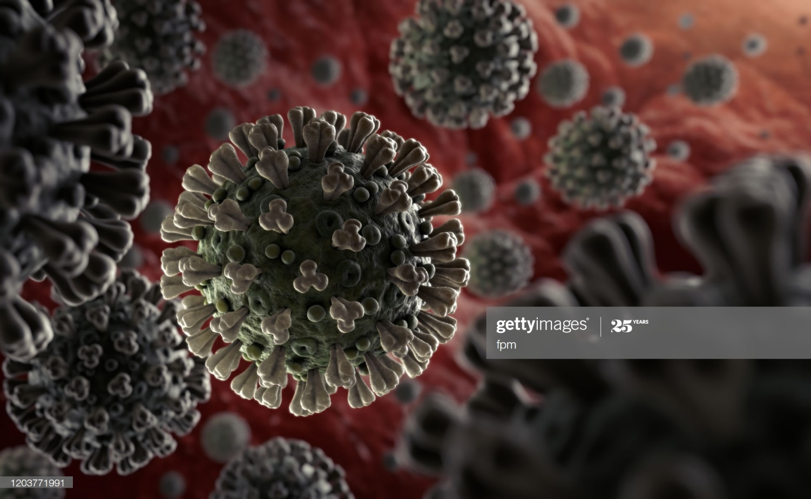
República Democrática de São Tomé e Príncipe
Centro Nacional de Endemias/
Dept Vigilância Epidemiológica
06/07/2020
ATENÇÃO PRIMÁRIA AO COVID- 19 EM SÃO TOMÉ E PRINCÍPE

Slide 2
Actividades realizadas no País
Notificação ao Ministério da Saúde dos casos suspeitos
Seguimento dos passageiros em quarentena domiciliar
Formação dos técnicos de laboratórios na recolha e processamento das amostras
Formação dos técnicos de vigilância na definição dos casos
Elaboração do fluxograma da vigilância e procedimentos operacionais
Formação dos técnicos multissectoriais no seguimento dos contactos
Capacitação dos Agentes de saúde comunitária e dos líderes comunitários
Elaboração da lista liniar dos alojados em quarentena
Recolhas das amostras dos utentes em quarentena nos hotéis , no domicílio e empresas públicas e privadas
Envio das amostras
Rastreio de todos os contactos dos casos confirmados
Confirmação de casos suspeitos
Centro de emergência com telefone SOS 115 e 116
Relatórios de todas as actividades

Slide 3
ANÁLISE DA SITUAÇÃO EPIDEMIOLÓGICA ATÉ 05 DE JULHO DE 2020
Até o dia 5 de Julho, 720 casos confirmados em São Tomé e Príncipe, por coronavírus, país que está em estado de emergência desde o início de abril pelo coronavírus.
Recuperados - 268
Pessoas em isolamento domiciliar – 432
13 óbitos

Slide 4
Funções da Atenção Básica da Saúde no atendimento de casos suspeitos de COVID-19
Durante o período em que o Governo decretou o confinamento obrigatório todos os casos suspeitos por COVID-19 foram orientados para ligarem ao 115 e 116 a fim de receberem instruções sobre a sua condição.
Mediante a situação clinica dos mesmos a equipa da avaliação médica orientava-os no sentido de ficarem em casa ou de serem transferidos ao hospital através do serviço de ambulâncias.
Os casos graves eram encaminhados ao Hospital de Campanha (50 camas)

Slide 5
O papel do INSP na pesquisa de contatos e nos estudos de tendências.
Participar em videoconferências
O CNE apoiou o Laboratório Nacional da Tuberculose a nível da Certificação para o processamento das amostras
Integração e instalação de novo laboratório de análises PCR no país,tendo iniciado em junho.
Formações de técnicos sobre técnicas de processamento do COVID-19
Seguimento dos casos a nível nacional a fim de conhecer a tendência e evolução da doença.

Slide 6
O papel das Equipes de Saúde da Família ou equivalentes no diagnóstico territorial da situação da COVID-19 nas comunidades.
A Direcção dos Cuidados de Saúde/Departamento de Vigilância constituiu várias equipas multissectoriais para o seguimento dos casos em quarentena domiciliar, incluindo apoio psicológico, nutricional e alimentar.
Existem equipas distritais de resposta rápida que vêm interagindo com os Agentes de Saúde Comunitária (ASC), Voluntários da Cruz Vermelha, no sentido de garantirem a sobrevivência dos pacientes de risco, realizando, tratamento Directamente Observado (DOT’s), sensibilizações no âmbito dos programas afectos ao Centro Nacional de Endemias (CNE)

Slide 7
O papel das Equipes de saúde da família ou equivalentes na capacitação, organização e mobilização comunitária para a prevenção e o controle da COVID-19
Realização de campanhas de sensibilização através das equipes de saúde, ASC, Rádios (Nacional e comunitárias)
Formação de todos os técnicos da saúde, bombeiros e o pessoal do cemitério para saberem lidar com os casos e mortes de COVID-19
Toda a população é convidada a usar máscaras, lavagem das mãos e distanciamento social
Realizações de testes rápidos as pessoas com sintomas tendo iniciado no dia 20 de abril.
Isolamento domiciliar de casos assintomáticos
Redução dos funcionários ao nível dos serviços e também dos programas
Informação diária dos casos de COVID através dos jornais e a televisão

Slide 8
OBRIGADO

